Slide 1
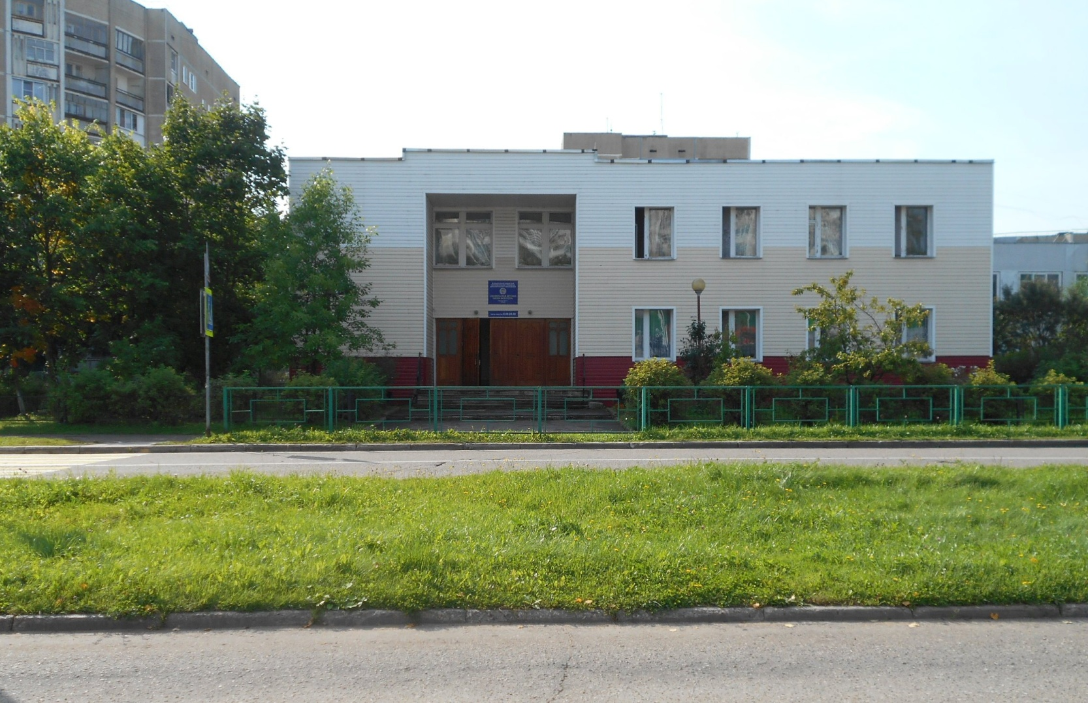

МБОУ ДО «Удомельская детская школа искусств»

Slide 2
Цель МБОУ ДО «УДШИ»
Повышение общего уровня значимости культуры в образовании, формирование и развитие эстетических потребностей и вкусов учащихся, оказание услуг в сфере дополнительного образования по программам худодественно-эстетической направленности.
Главные задачи школы:
Широкий охват детей эстетическим образованием;
Выявление талантливых детей, предоставление им возможности для развития и роста совершенствования, для профессионального роста;
Дифференцированный подход к обучению в зависимости от музыкальных и художественных способностей и желания;
Обеспечение допрофессиональной подготовки учащихся, избравших для себя жизненный путь музыканта, художника, преподавателя

Slide 3
Музыкальное отделение:
- фортепиано
- скрипка
- гитара
- баян, аккордеон, гармонь
- домра, балалайка флейта, саксофон, труба
-хор
Художественное отделение

Slide 4
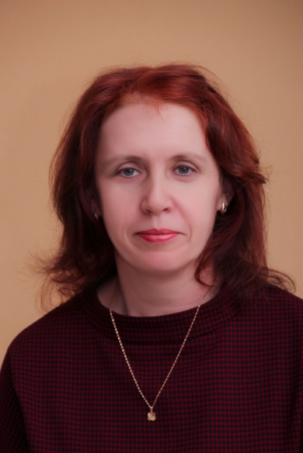
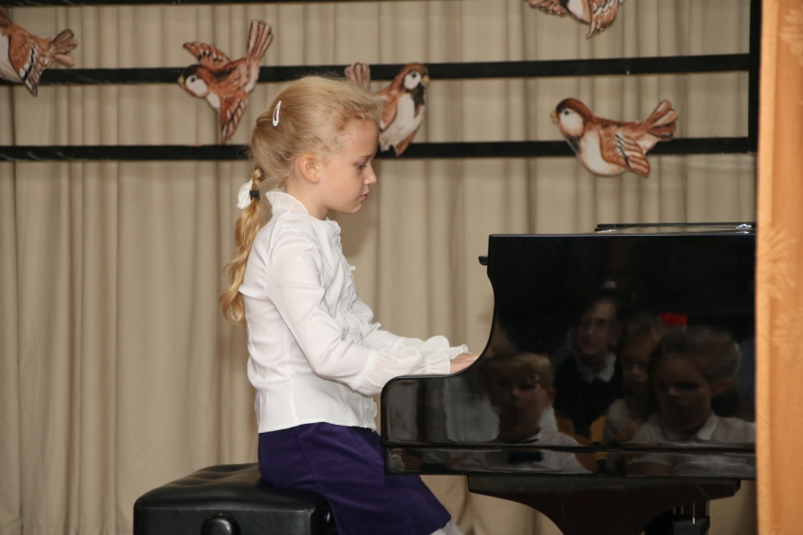
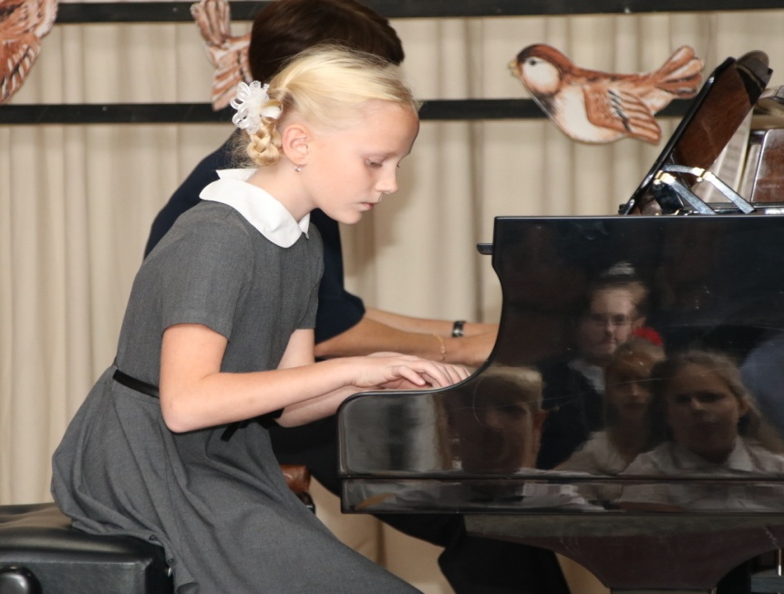
Фортепианное отделение
Заведующая фортепианным отделением
Железняк Марина Евгеньевна
высшая квалификационная категория
Ни один концерт не проходит без
участия юных пианистов

Slide 5
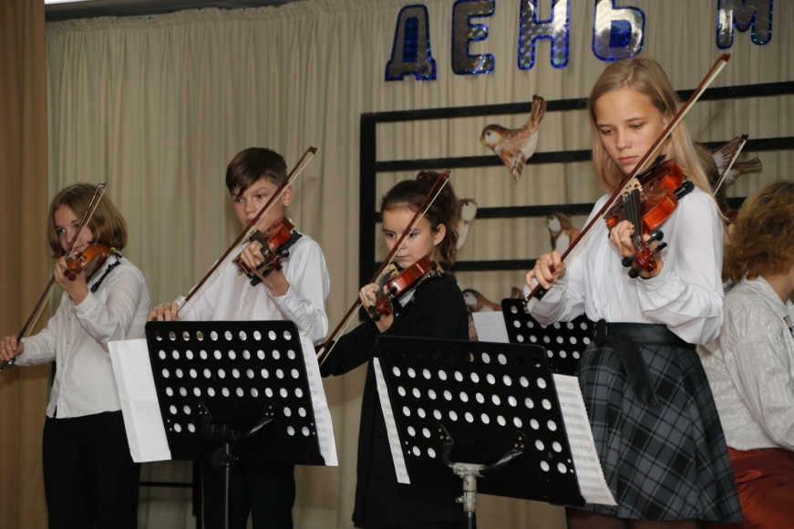
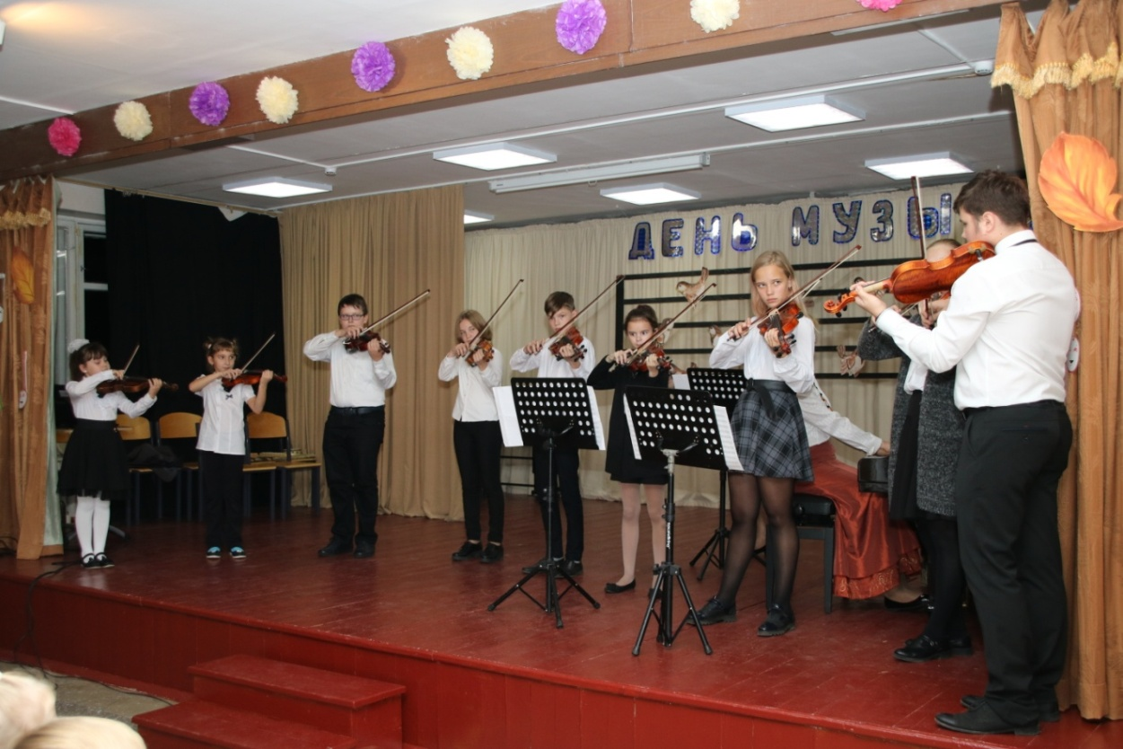
Ансамбль скрипачей рук. Качурина Мария Сергеевна

Slide 6
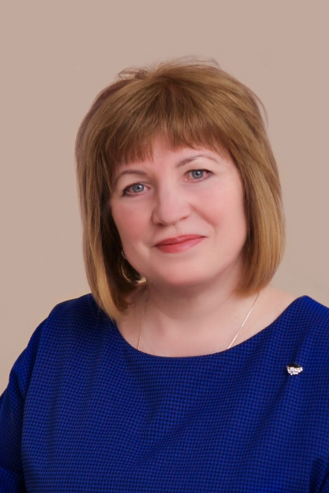
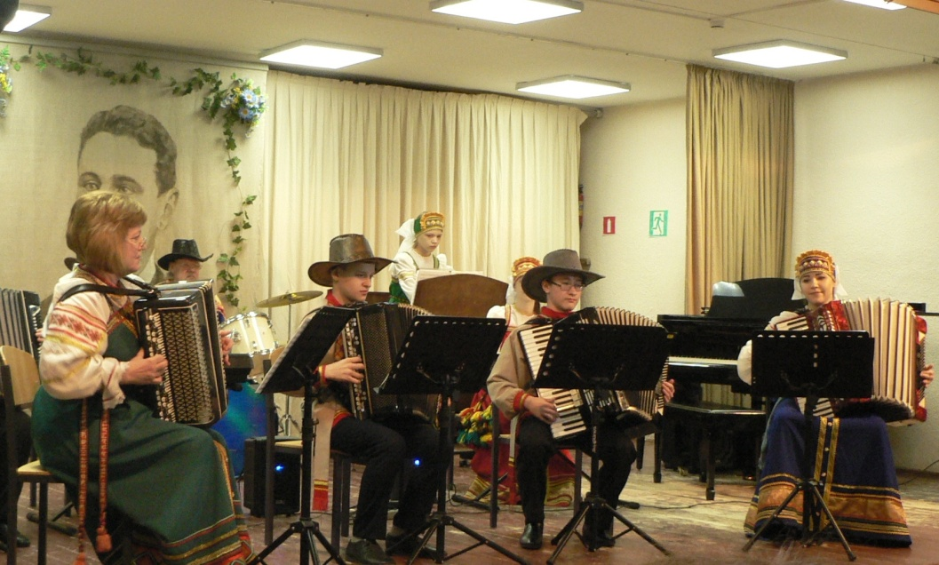
Народное отделение
Обучение на отделении ведется по специальностям:
баян, аккордеон, домра, балалайка, гитара
Заведующая отделением Белова Ирина Ивановна
Высшая квалификационная категория
Уже много лет существует ансамбль народных инструментов
«Скоморошина»– рук.Белова И.И.

Slide 7
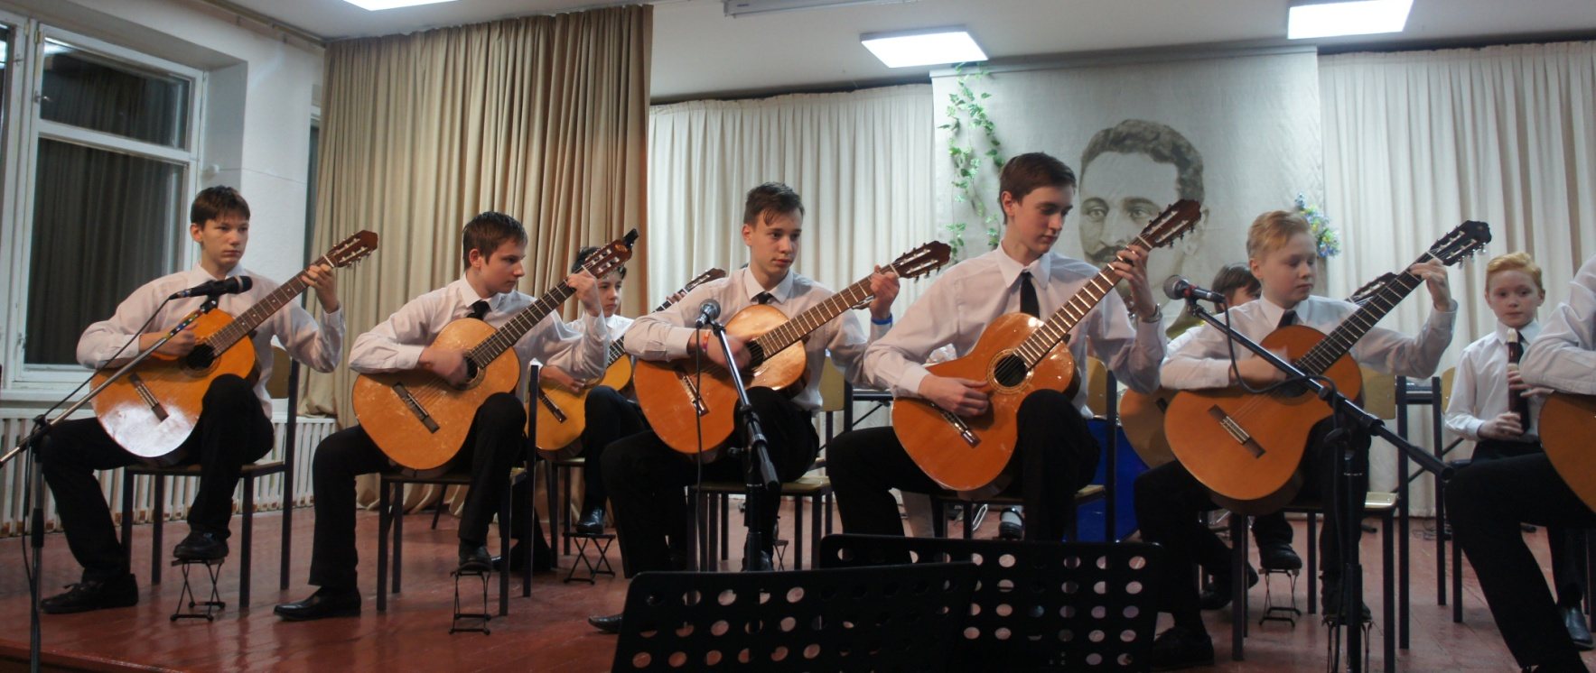
Камерный оркестр «Милонга»
рук.Петрова Г.А.
.

Slide 8
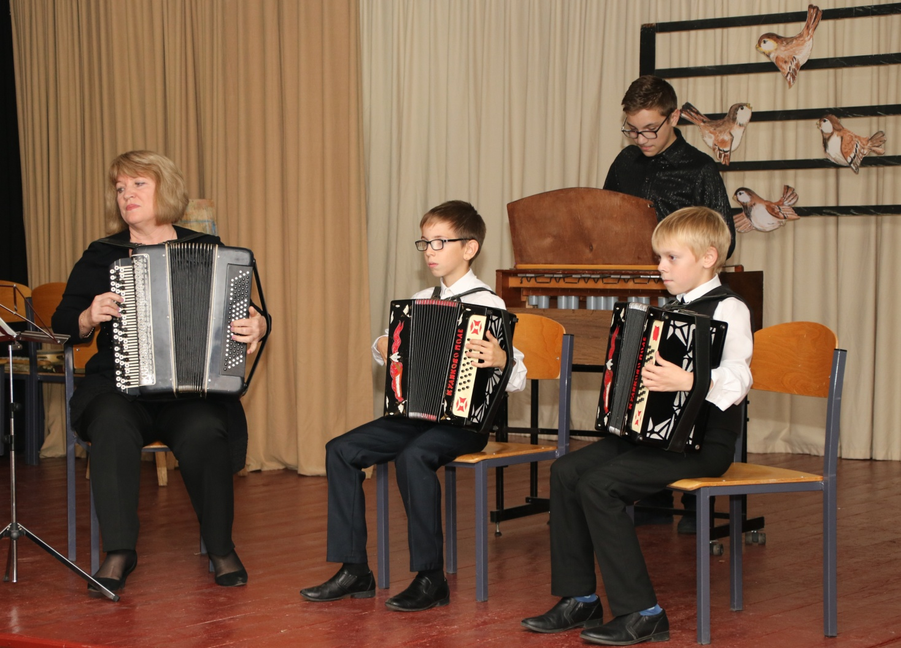
Существуют и новые коллективы:
«Добрята» –рук. Белова И.И.

Slide 9
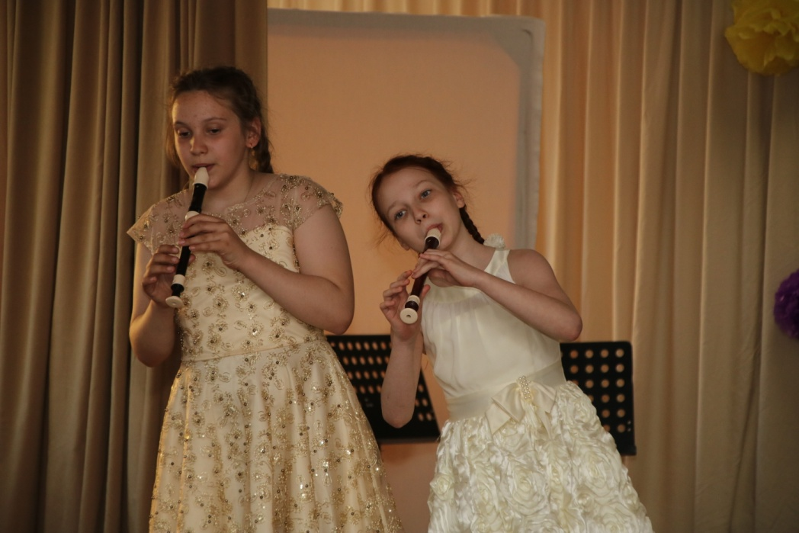
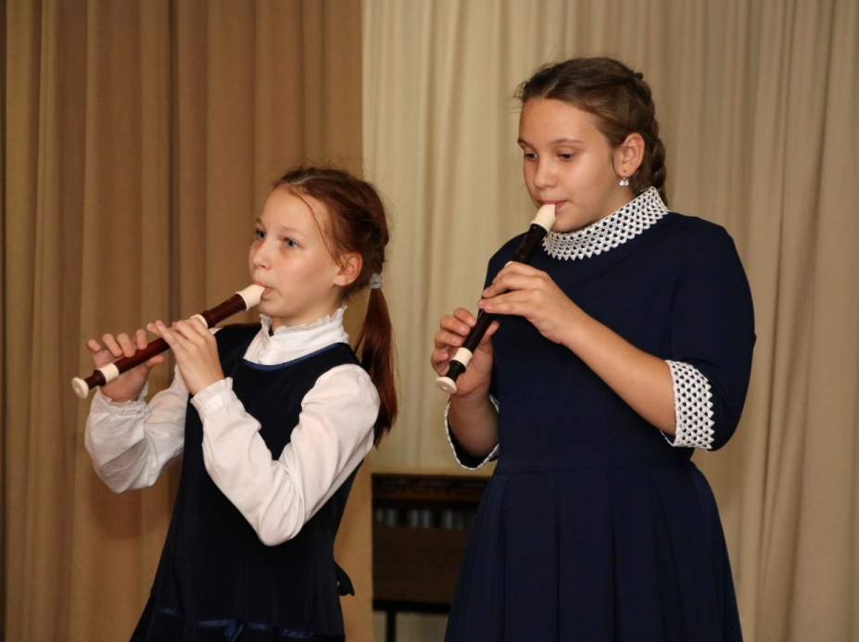
Теоретическое – духовое-хоровое
Ансамбль «Рондо» – рук.Доможирова Г.Е.

Slide 10
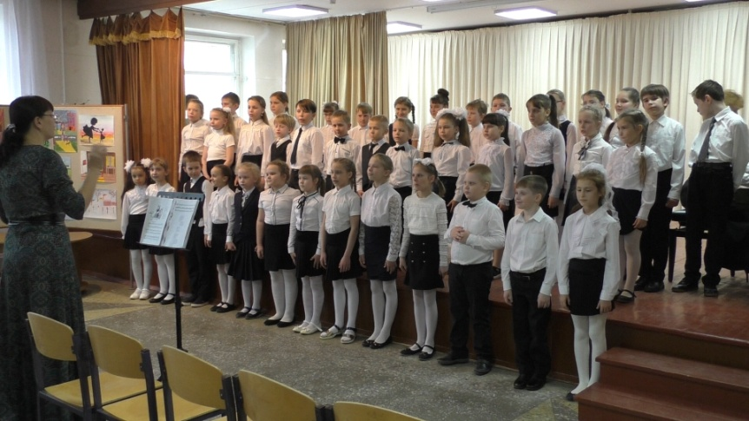
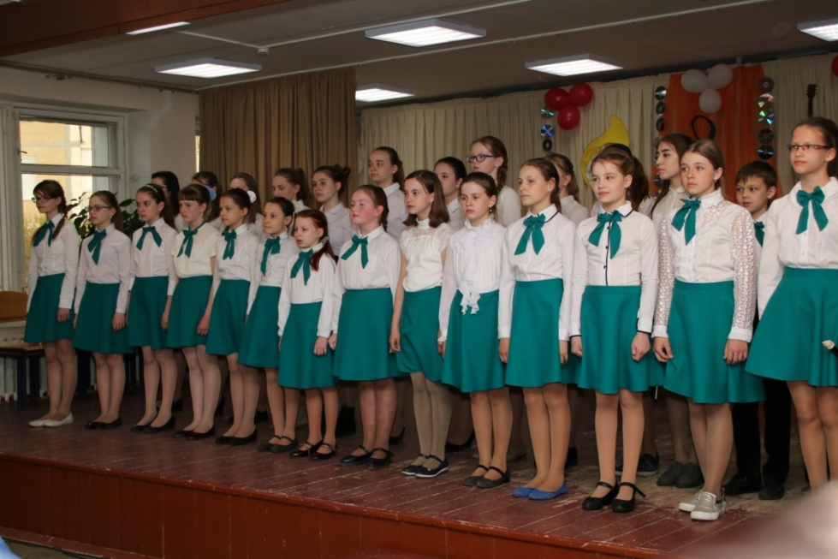
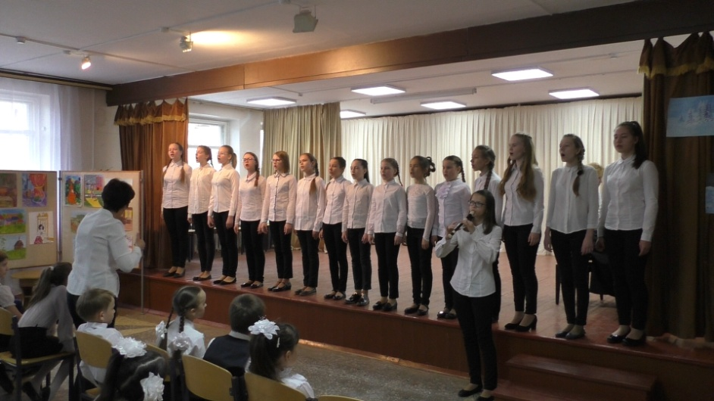
Хоровое отделение
Младший хор и Старший хор – рук.Летунова Ю.Ю.
Хор «Камертон» – рук.Коротких М.А.

Slide 11
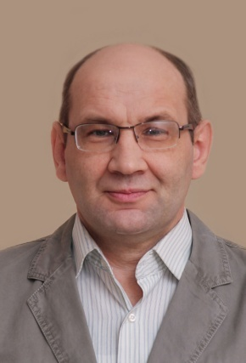
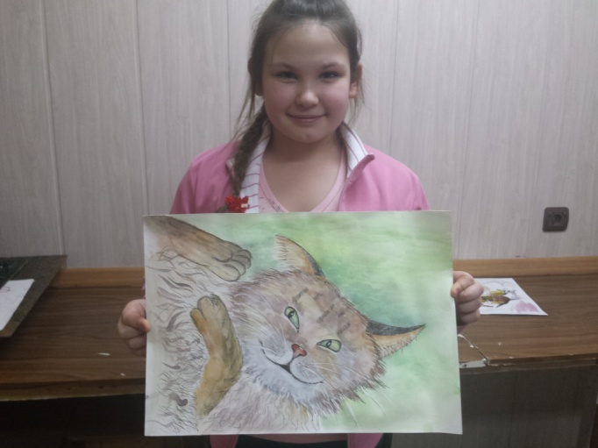
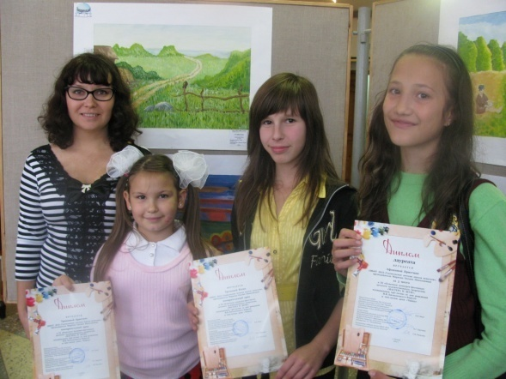
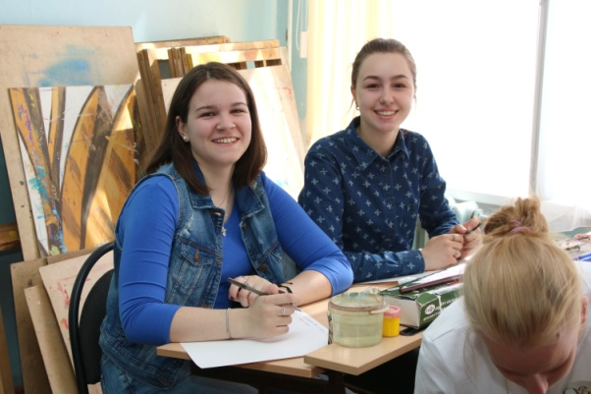
Художественное отделение
Заведующий – Константинов Леонид Николаевич, преподаватель высшей категории, член Союза художников РФ
Окунаясь в мир искусства картин с головой мы желаем узнать для себя что-то новое, неизвестное и увлекательное.

Slide 12
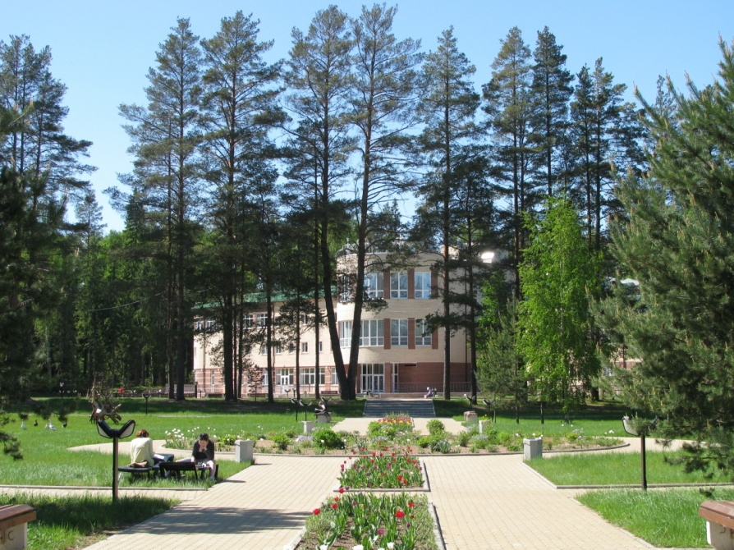
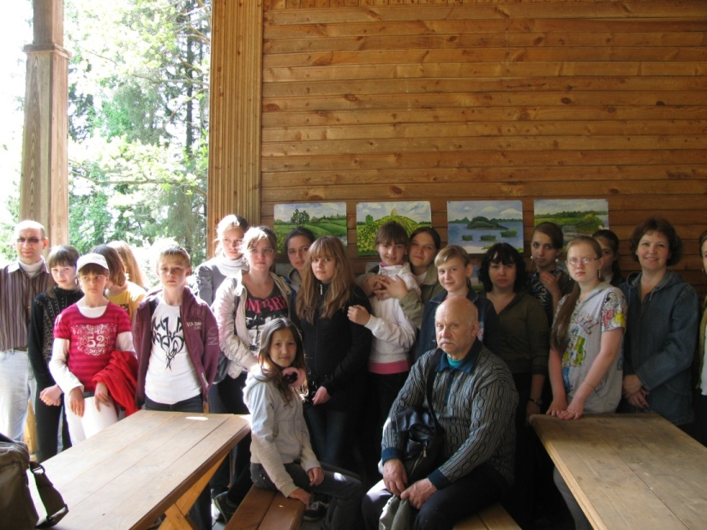
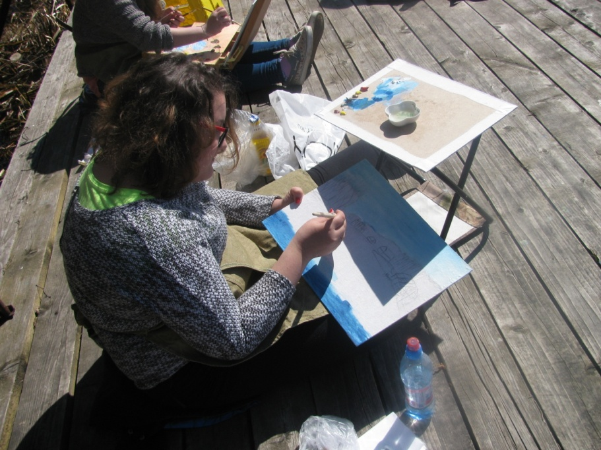
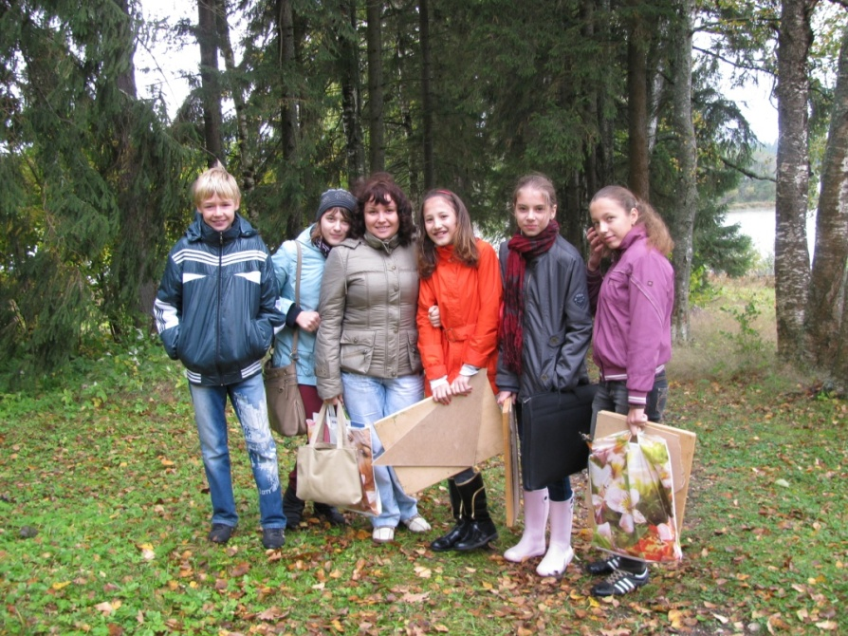
Пленеры

Slide 13
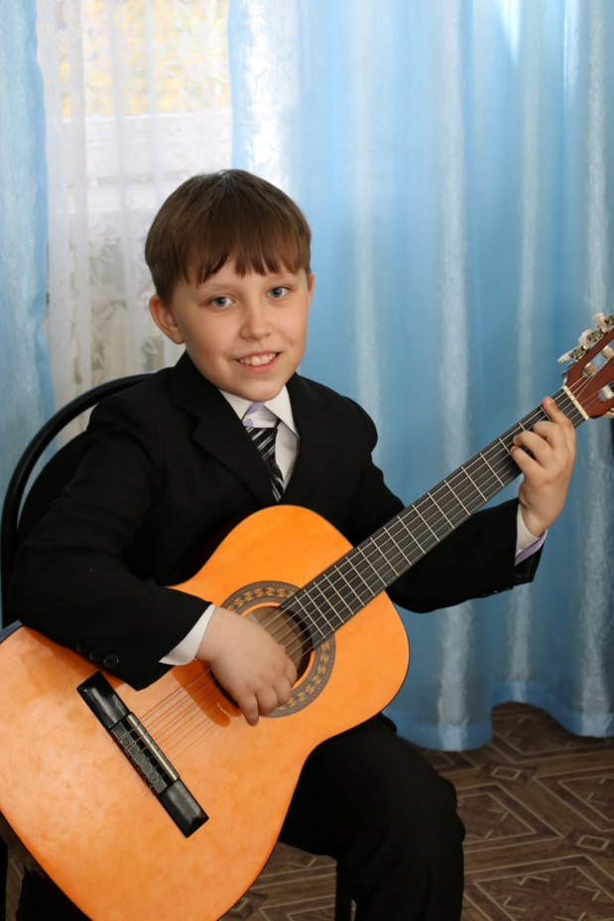
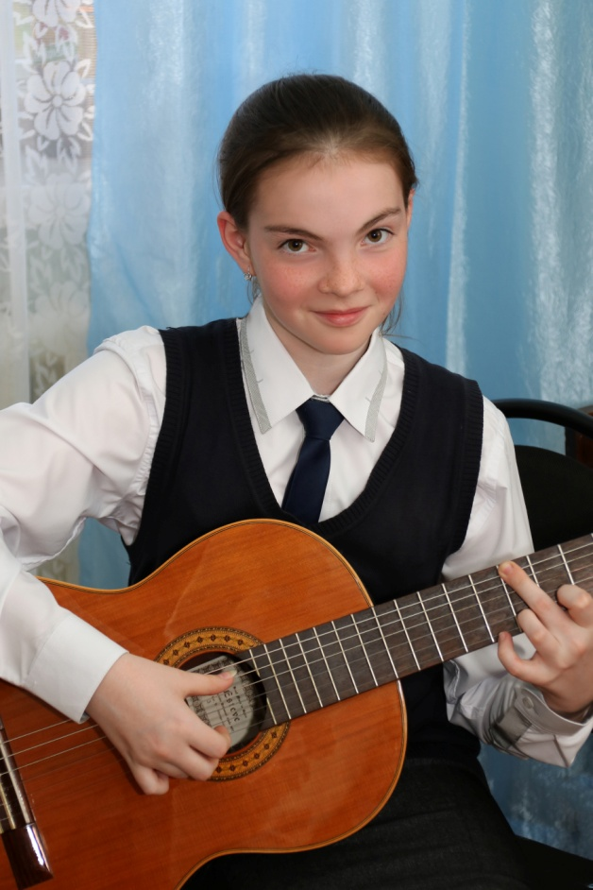
Стипендиаты МБОУ ДО «УДШИ»
Головнин Матвей 4 кл. преподаватель
Петрова Г.А.
Воробьева Виктория 7 кл. преподаватель
Пищугина Е.Г.

Slide 14
Наши заслуги.
Победители за 2017-2018 учебный год. Лауреаты 1,2 и 3 степеней.
Международные конкурсы – 2
Всероссийские – 18
Областные – 61
Зональные – 35
Городские - 13

Slide 15
Кадровый состав
Преподаватели школы составляют крепкое профессиональное звено, хороший потенциал навыков и знаний, которые они передают плеяде подрастающего поколения. 50% педагогического коллектива имеют высшую и первую квалификационную категории. Сегодня в школе работает 24 высококвалифицированных педагогических работников.

Slide 16
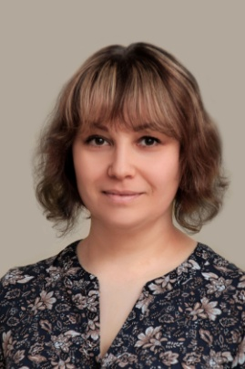
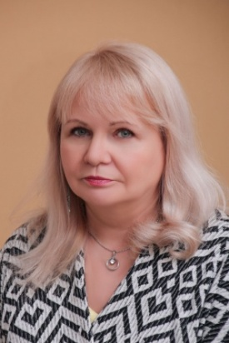
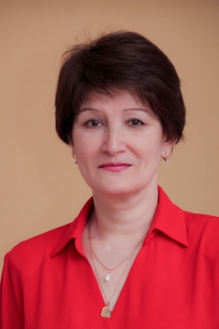
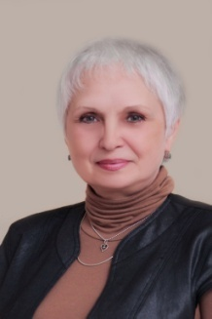
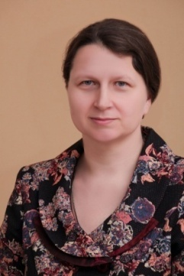
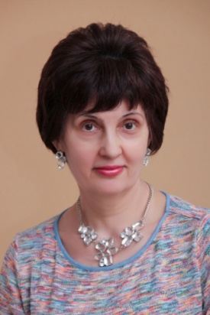

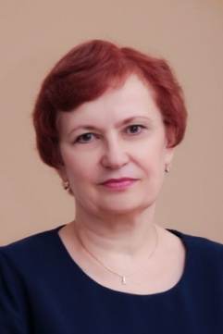
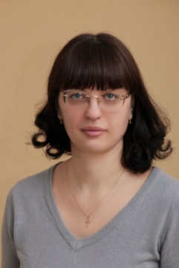
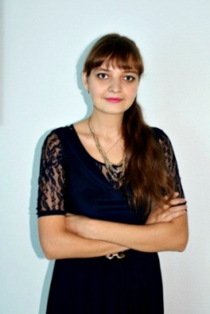
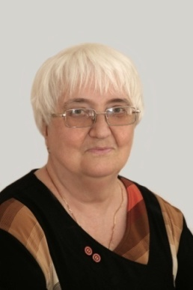
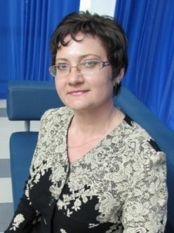

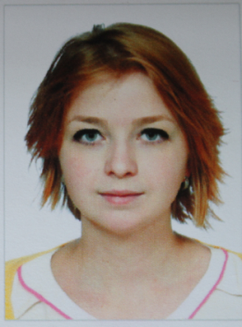
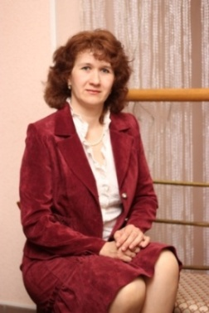
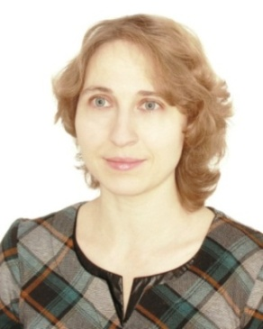

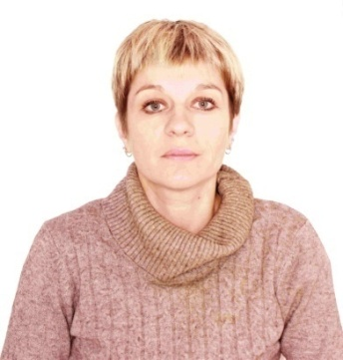
Преподаватели

Slide 17
Количество учащихся по отделениям
Фортепиано
54
Духовые инструменты
18
Гитара
23
Домра, балалайка
6
Баян, аккордеон
14
Скрипка
10
Хоровое
28
Художественное
71

Slide 18
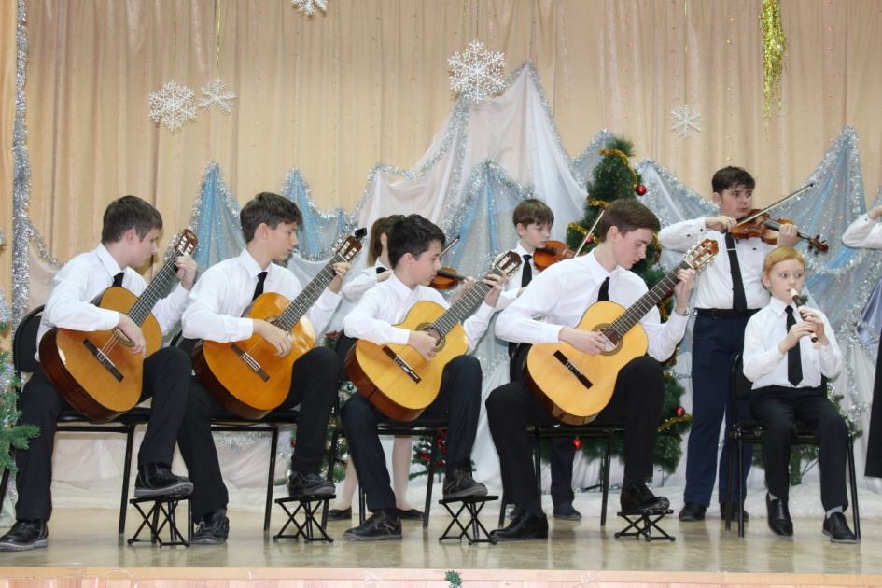
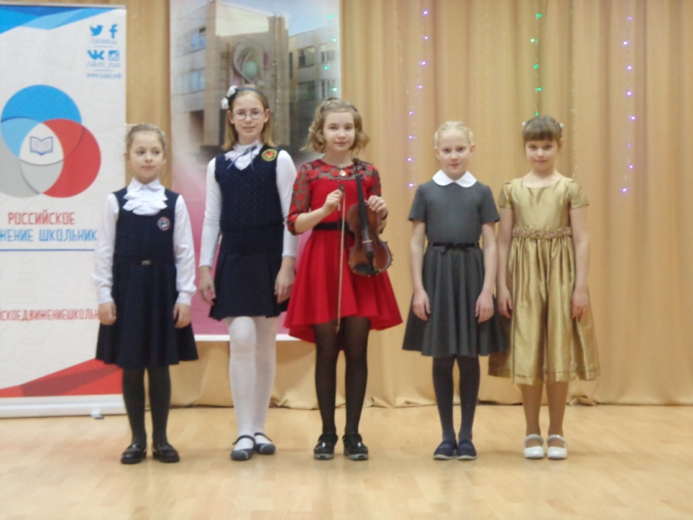
Школа тесно сотрудничает с учреждениями общего и дошкольного образования, с учреждениями культуры города

Slide 19
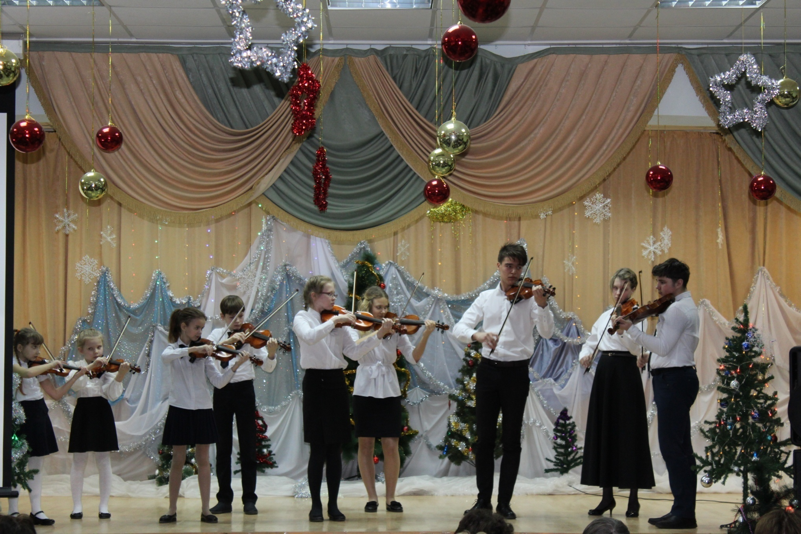

Slide 20
За счет целевых средств в этом году были приобретены музыкальные инструменты на сумму
1 500 000

Slide 21
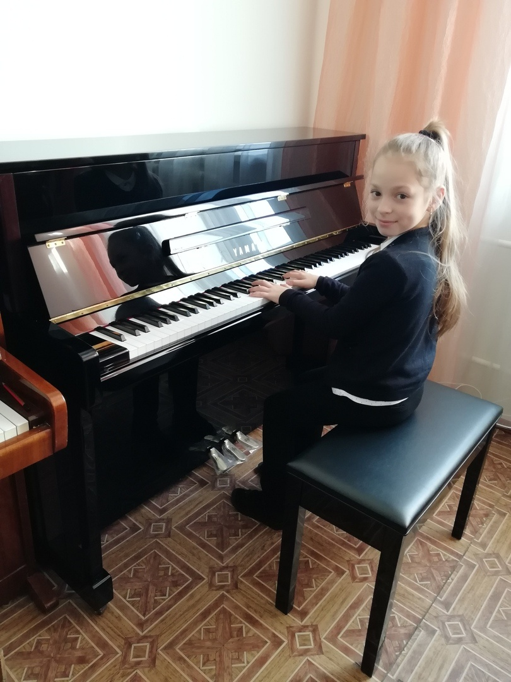
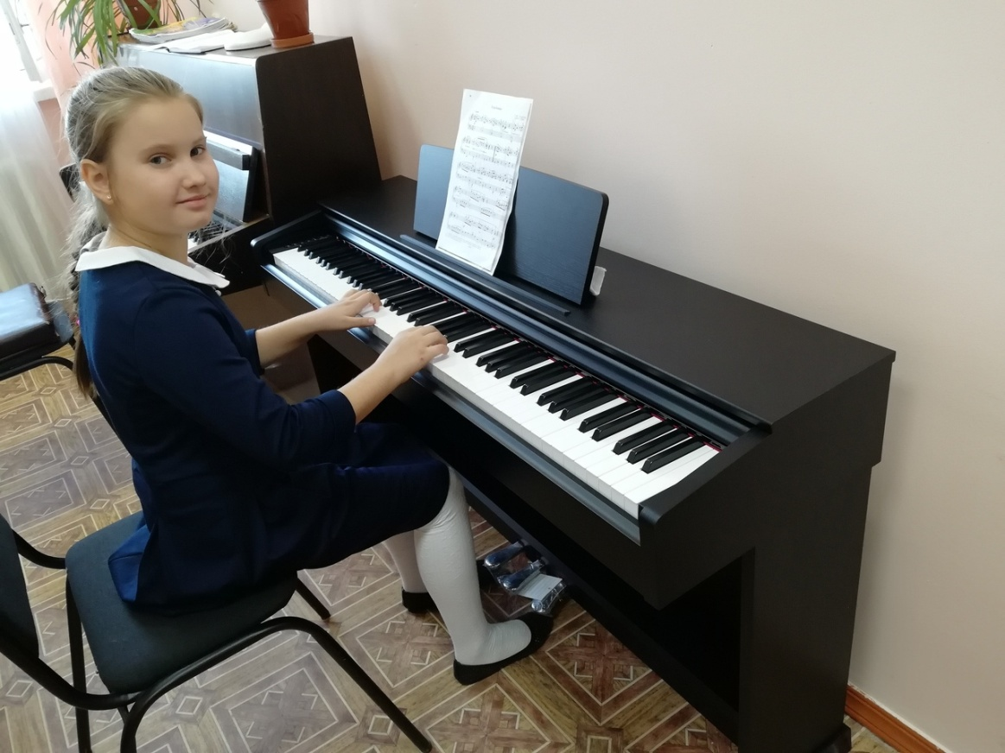
Два аккустических фортепиано
Пять электропиано

Slide 22
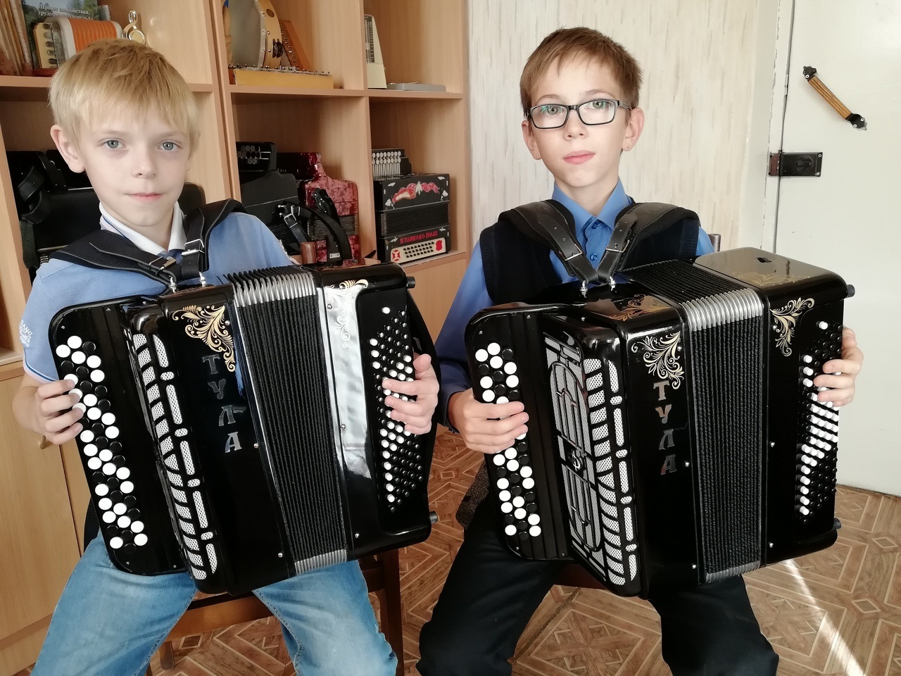
Два детских баяна

Slide 23
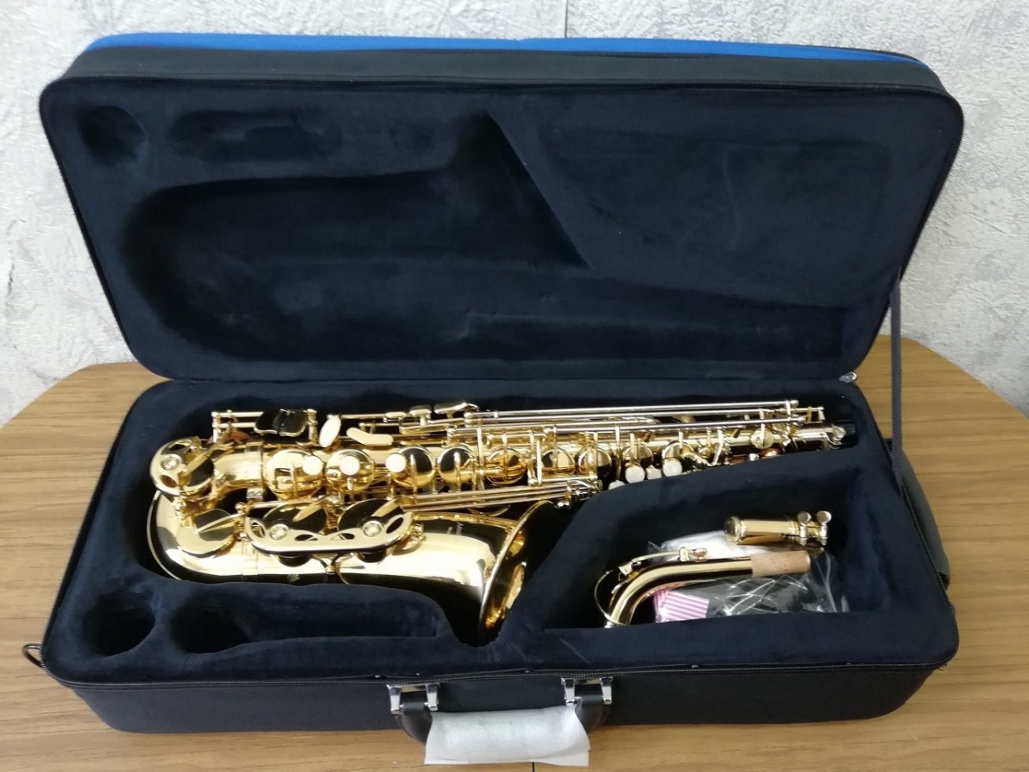
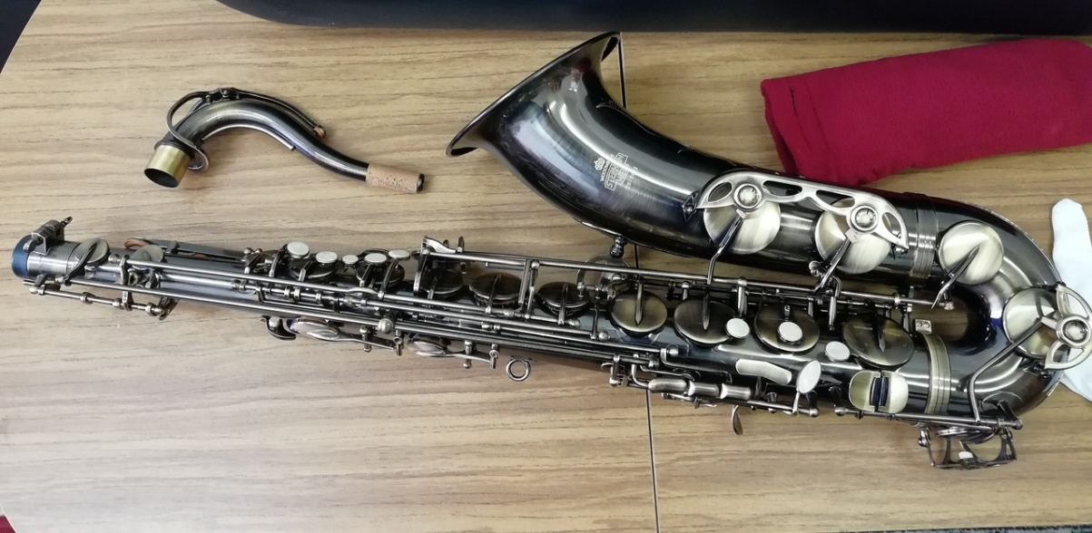
Саксофон
Альт
Саксофон Тенор

Slide 24
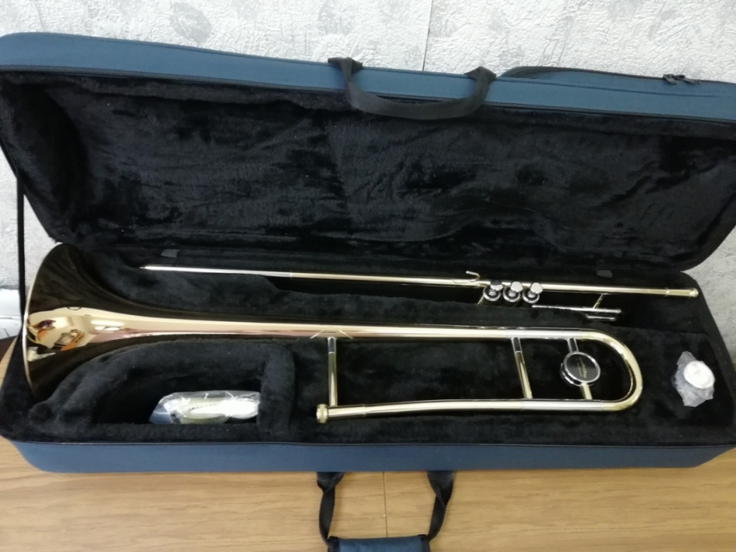
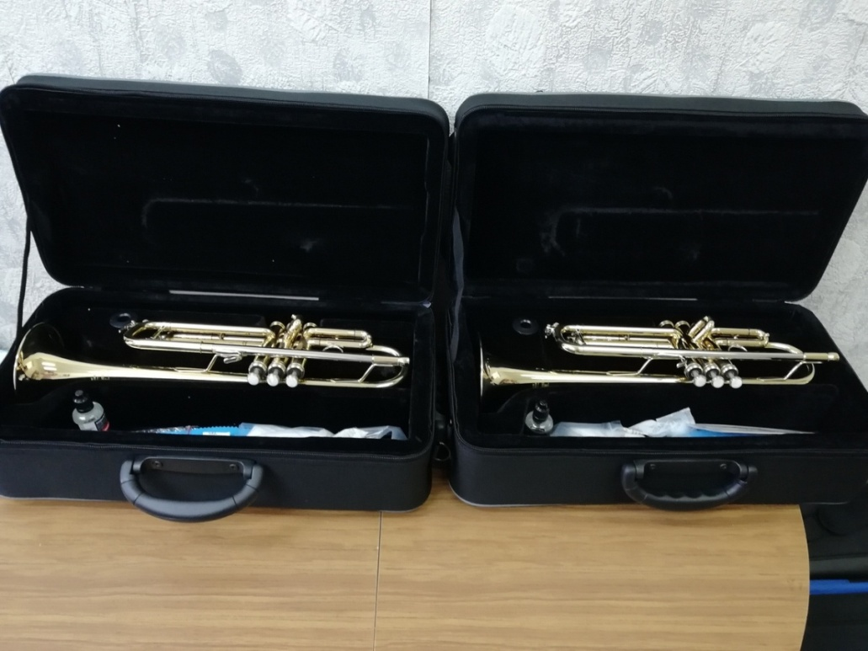
Две трубы
Тромбон помповый

Slide 25



Домра 4-х струнная,
4 домры 3-х струнные
Балалайки 5 шт.

Slide 26


А так же струны для гитар, тюнер-метроном, пюпитры.

Slide 27
Один из величайших музыкантов современности
Владимир Спиваков написал:
«Отрадно видеть, что даже в самых малых городах и посѐлках страны открыты детские школы искусств, где сегодня дети имеют возможность заниматься творчеством, выбирая то, что им близко, доступно, любимо…»

